Slide 1



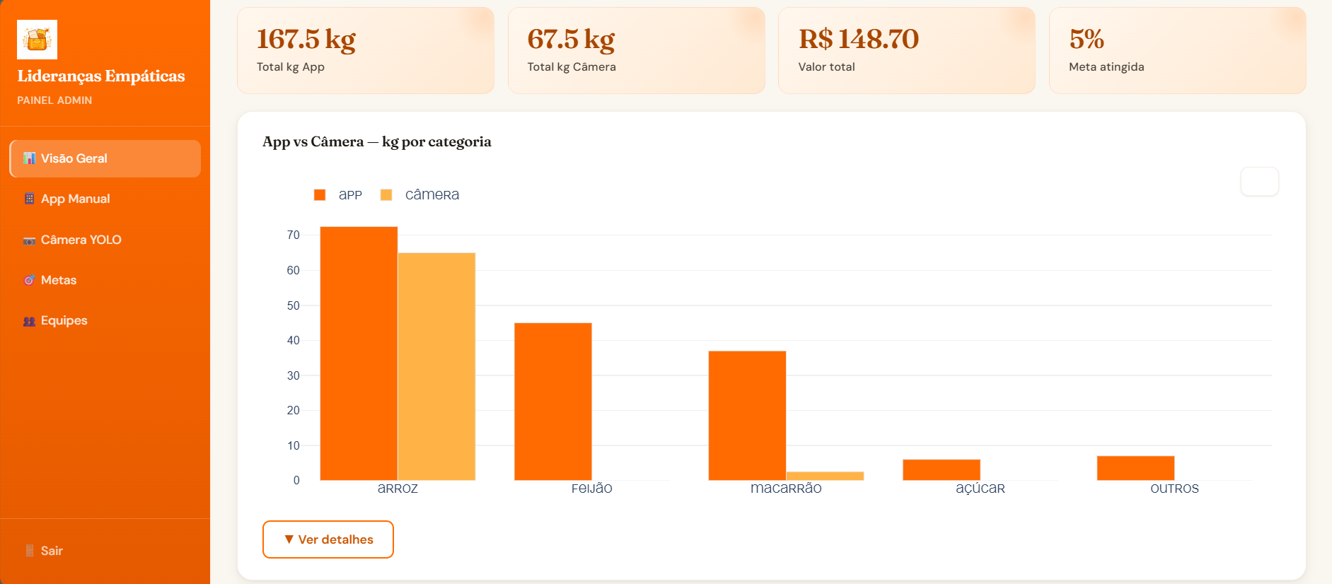
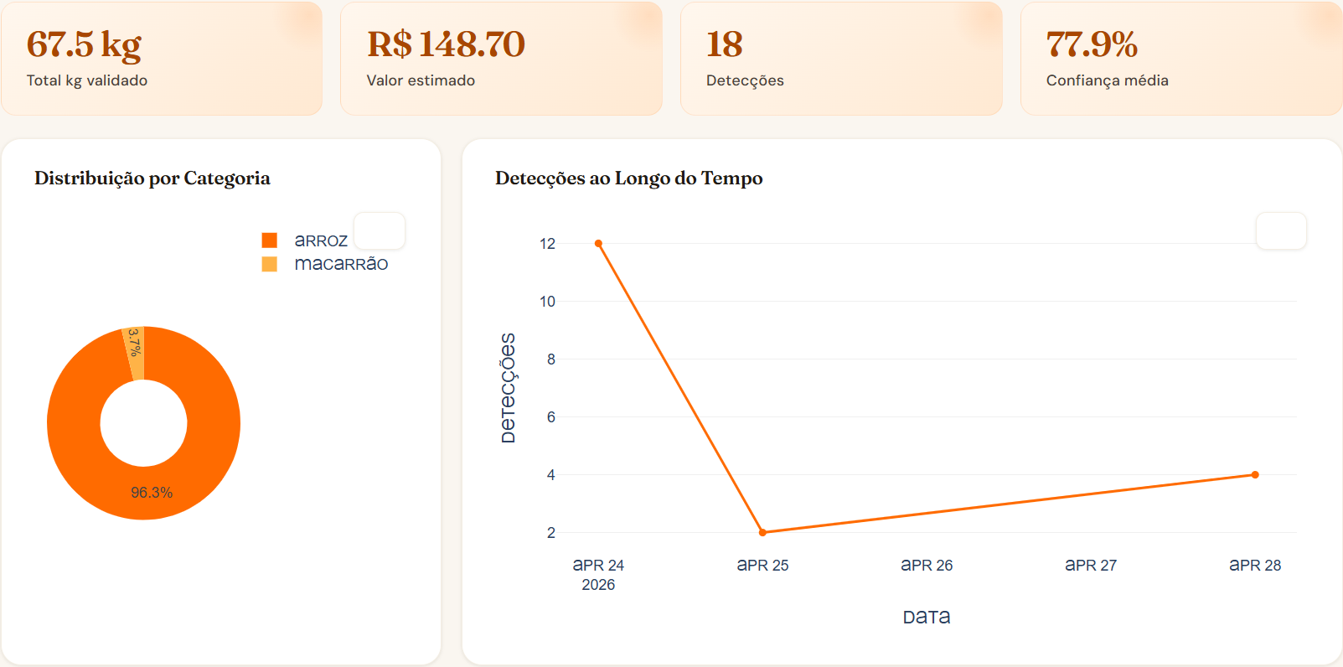









PROJETO SCANNER AI
Antônio Petri, Leonardo Santos, Lucas Gutierrez, Vitor Kanashiro
Orientadores: Marcos Minoru, Rafael Rossetti, Rodnil Lisboa, Rodrigo da Rosa, Victor Quiroz
O PROBLEMA
RESULTADOS
Barreira Financeira: O acesso as tecnologias avançadas de gestão e hardware de leitura são restritos as grandes corporações, criando um cenário de exclusão para pequenos empreendedores e projetos sociais devido aos altos custos de implementação.
Ineficiência Operacional: A dependência de processos manuais e analógicos para a contagem de itens torna a operação lenta e vulnerável a erros humanos, o que compromete a precisão do inventário e a confiabilidade dos dados.
Defasagem Tecnológica: A falta de automação acessível força micro-negócios e ONGs a utilizarem ferramentas obsoletas, resultando em uma perda significativa de eficiência logística e competitividade.
Acurácia e Treinamento Especializado: O modelo de visão computacional alcançou altos índices de assertividade na identificação de itens, garantindo confiabilidade no processamento de dados.
Monitoramento de Metas e Performance: Com dashboards nativos, o gestor acompanha em tempo real o progresso em relação às metas de arrecadação das equipes e também o progresso geral, transformando dados brutos em indicadores visuais de produtividade.
Inovação Acessível: Ao utilizar webcams e dispositivos comuns, o Scanner AI democratiza a digitalização de estoques, oferecendo uma solução robusta hospedada em nuvem para substituir definitivamente processos manuais e lentos.
INTRODUÇÃO
Gráfico 01: Dashboard
A PROPOSTA
Democratização Tecnológica: O Scanner AI democratiza o acesso à Inteligência Artificial para pequenos empreendedores. Ao oferecer Visão Computacional de baixo custo, a ferramenta nivela o mercado e permite que pequenos negócios compitam em pé de igualdade com grandes corporações.
Gestão Inteligente e Acessível: Através de uma interface web intuitiva, o sistema utiliza webcams comuns para identificar itens. Essa tecnologia alimenta automaticamente dashboards em tempo real, permitindo que o gestor monitore o fluxo dos registros no exato momento em que ocorre.
Validação Social: Testada e aprovada no projeto "Lideranças Empáticas", a ferramenta demonstra versatilidade tanto em projetos solidários quanto em micro-negócios que buscam realizar a transição da contagem manual para a automação digital.
Gráfico 02: Dashboard
TECNOLOGIAS UTILIZADAS
Fonte: Autoria Própria (2026)
Inteligência Artificial & Visão Computacional: Implementação de detecção em tempo real utilizando o modelo YOLOv8 e a biblioteca OpenCV, integrados via Python para garantir alta precisão e performance no processamento de imagens.
Arquitetura Full Stack Híbrida: Integração robusta entre um Front-end desenvolvido em Flutter/Dart para uma experiência multiplataforma (Web e Mobile) de alta performance e um Back-end escalável em Python. Essa estrutura permite o processamento ágil de dados e uma comunicação fluida.
Infraestrutura & Dados: Gestão de dados robusta com PostgreSQL e hospedagem em nuvem via AWS, garantindo escalabilidade, segurança de nível corporativo e alta disponibilidade para o sistema.
REFERÊNCIAS
DHILLON, Balbir S. Human reliability, error, and quality assurance. Nova York: Springer Science & Business Media, 2012. (Referência clássica sobre a confiabilidade humana em processos industriais).
SILVA, José Carlos da; REZENDE, D. A. Acuracidade do inventário e os erros humanos: um estudo de caso em um centro de distribuição. In: CONGRESSO BRASILEIRO DE CUSTOS, 23., 2016, Porto de Galinhas. Anais... São Leopoldo: ABC, 2016.
IV SEMANA FECAP DE TECNOLOGIA - 2026
Fundação Escola de Comércio Álvares Penteado - FECAP

